Slide 1
关系及其运算
离散数学－集合论
南京大学计算机科学与技术系

Slide 2
关系及其运算
关系的定义
关系的表示
关系的运算
0-1矩阵运算
关系的性质

Slide 3
有序对（Ordered pair）
(a, b)是集合{{a}, {a, b}}的简写
次序的体现
(x,y)=(u,v) iff x=u 且 y=v
若{{x},{x,y}}={{u},{u,v}}，则{x}={u}或{x}= {u,v}, 因此x=u。
假设y≠v
(1) 若x=y, 左边={{x}}, 而v≠x,∴右边≠{{x}};
(2) 若x≠y,则必有{x,y}= {u,v}, 但y既非u,又非v, 矛盾。

Slide 4
笛卡尔乘积（Cartesian Product）
对任意集合A, B
笛卡尔积 A×B = {(a, b)|a∈A, b∈B}
例：{1,2,3}×{a,b} = {(1, a), (2, a) , (3, a),
(1, b), (2, b) , (3, b) }
若A，B是有限集合， |A×B|= |B|×|A|

Slide 5
例题
A={1,2}, ρ(A)×A=?
|A|=m, |B|=n, |A×B|=?

Slide 6
（二元）关系的定义
若A, B是集合,从A到B的一个关系是A×B的一个子集.
集合, 可以是空集
集合的元素是有序对
关系意味着什么？
两类对象之间建立起来的联系！

Slide 7
从A到B的二元关系
笛卡尔乘积的子集
“从A到B的关系”R；R⊆A×B
若A=B： 称为“集合A上的（二元）关系”
例子
常用的数学关系：不大于、整除、集合包含等
网页链接、文章引用、相互认识

Slide 8
特殊的二元关系
集合A上的空关系∅: 空关系即空集
全域关系E_{A}: E_{A} ={ (x, y) | x, y ∈A }
恒等关系I_{A} : I_{A} ={(x, x) | x∈A }

Slide 9
函数是一种特殊的关系
函数 f :A→B
R={ (x, f(x)) | x∈A }是一个从A到B的一个关系
何种关系可以看做一个函数？

Slide 10

关系的表示
假设A={a,b,c,d}, B={α,β,γ} // 假设为有限集合
集合表示: R₁={(a, β), (b, α), (c, α),(c, γ)}
0-1矩阵 有向图
a
α β γ
α
a
b
c
d
b
β
c
γ
d
A
B

Slide 11


二元关系和有向图
关系 R⊆A×B
A和B是集合
有序对集合
(x,y)∈R
若A=B, R中存在序列：(x₁,x₂), (x₂,x₃),…,(x_{n-1},x_{n})
有向图 (V_{D} , E_{D} )
顶点集 V_{D}= A∪B
有向边集E_{D}
从x到y有一条边
图D中存在从 x₁ 到 x_{n} 的长度为 n-1的通路

Slide 12
关系的运算（1）
关系是集合, 所有的集合运算对关系均适用
例子:
自然数集合上: “<” ∪ “=” 等同于 “≤”
自然数集合上: “≤” ∩ “≥”等同于“=”
自然数集合上: “<” ∩ “>”等同于∅

Slide 13
关系的运算 （2）
与定义域和值域有关的运算
domR = {x | ∃y (x,y)∈R}
ranR = {y | ∃x (x,y)∈R}
FldR = domR ∪ ranR
R ↑A = {(x,y) | x∈A ∧xRy} ⊆ R
R[A] = {y | ∃x (x∈A ∧ (x,y)∈R)}= ran(R↑A) ⊆ ranR
例：A={1,2,3,4,5}, B={1,3,5,6}, A上关系R：
R={(1,2), (1,4),(2,3),(3,5),(5,2)},
求R ↑B、R[B]、R(1)和R(2)

Slide 14
关系的运算 （3）
逆运算
R⁻¹ = { (x, y) | (y,x)∈R}
注意:如果R是从A到B的关系,则R⁻¹是从B到A的。
(R⁻¹)⁻¹ = R
例子：(R₁∪R₂)⁻¹ = R₁⁻¹∪R₂⁻¹
(x, y) ∈ (R₁∪R₂)⁻¹ ⇔ (y, x)∈(R₁∪R₂)
⇔ (y, x)∈R₁ 或 (y, x)∈R₂
⇔ (x, y)∈R₁⁻¹ 或 (x, y)∈R₂⁻¹

Slide 15
关系的运算 （4）
关系的复合（合成）
设R₁⊆A×B, R₂⊆B×C,
R₁与 R₂的复合（合成）, 记为 R₂ ⃘ R₁, 定义如下：
R₂ ⃘ R₁={(a, c)∈ A×C | ∃b∈B ((a, b)∈ R₁∧(b, c)∈R₂) }

Slide 16
复合关系的图示
(a, c)∈R₂ ⃘ R₁ 当且仅当 a∈A, c∈C, 且存在b∈B，使得(a, b) ∈ R₁, (b,c) ∈R₂
a
b
c
R₁
R₂

Slide 17
关系的复合运算：举例
设A={a, b, c, d}, R₁, R₂为A上的关系，其中：
R₁ = { (a, a), (a, b), (b, d)}
R₂ = {(a, d), (b, c), (b, d), (c, b)}
则：
R₂ ⃘ R₁ = {(a, d), (a, c), (a, d)}
R₁ ⃘ R₂ = {(c, d)}
R₁² = {(a, a), (a, b), (a, d)}

Slide 18
关系的复合运算的性质（1）
结合律
给定R₁∈A×B, R₂∈B×C, R₃∈C×D, 则：
(R₃ ⃘ R₂) ⃘ R₁ = R₃ ⃘ (R₂ ⃘ R₁)
证明左右两个集合相等.

Slide 19
关系的复合运算的性质（2）
复合关系的逆关系
给定R₁∈A×B, R₂∈B×C, 则：
(R₂ ⃘ R₁)⁻¹ = R₁⁻¹ ⃘ R₂⁻¹
同样，证明左右两个集合相等
(x, y)∈ (R₂ ⃘ R₁)⁻¹ ⇔ (y, x)∈ R₂ ⃘ R₁ ⇔
∃t∈B ((y, t)∈R₁ ∧ (t, x)∈R₂)⇔
∃t∈B ((t, y)∈ R₁⁻¹∧(x, t)∈R₂⁻¹ )⇔
(x, y)∈ R₂⁻¹ ⃘ R₁⁻¹

Slide 20
关系的复合运算的性质（3）
对集合并运算满足分配律
给定F∈A×B, G∈B×C, H∈B×C, 则：
(G∪H) ⃘ F = (G ⃘ F) ∪ (H ⃘ F)
对集合交运算： (G ∩ H) ⃘ F ⊆ (G ⃘ F) ∩ (H ⃘ F)
注意：等号不成立。
A={a}, B={s,t}, C={b};
F={(a,s), (a,t)}, G={(s,b)}, H={(t,b)};
G∩H=Ø, (G ⃘ F) ∩ (H ⃘ F)={(a,b)} 。

Slide 21
0-1矩阵运算
令0-1矩阵M₁=[a_{ij}],M₂=[b_{ij}]:
C=M₁ ∧ M₂: c_{ij}=1 iff. a_{ij}=b_{ij}=1
C=M₁ ∨ M₂: c_{ij}=1 iff. a_{ij}=1或b_{ij}=1
令r×s矩阵M₁=[a_{ij}]；s×t矩阵M₂=[b_{ij}]:
C=M₁ M₂: c_{ij}=1 iff.

Slide 22
关系运算的矩阵法（1）
命题

Slide 23
证明：

Slide 24
关系的性质：自反性
集合A上的关系R:
自反：定义为：对所有的 a∈A, (a,a)∈R
反自反：定义为：对所有的a∈A, (a,a)∉R
注意区分”非”与”反”
设 A={1,2,3}, R⊆A×A
{(1,1), (1,3), (2,2), (2,1), (3,3)} 是自反的
{(1,2), (2,3), (3,1)} 是反自反的
{(1,2), (2,2), (2,3),( 3,1)} 既不是自反的，也不是反自反的

Slide 25
自反性与恒等关系
R 是 A 上的自反关系 ⇔ I_{A}⊆R,
这里I_{A}是集合A上的恒等关系,即:I_{A}={(a,a)| a∈A }
直接根据定义证明：
⇒ 只需证明：对任意(a,b) ，若(a,b)∈I_{A}, 则(a,b)∈R
⇐ 只需证明：对任意的a, 若a∈A, 则(a,a)∈R

Slide 26
自反关系的有向图和0-1矩阵
A={a,b,c}
a
b
c

Slide 27
关系的性质：对称性
集合A上的关系R：
对称的：定义为：若 (a,b)∈R, 则 (b,a)∈R
反对称的：定义为：若(a,b)∈R 且(b,a)∈R ，则a=b
设 A={1,2,3}, R⊆A×A
{(1,1),(1,2),(1,3),(2,1),(3,1),(3,3)} 是对称的
{(1,2),(2,3),(2,2),(3,1)} 是反对称的

Slide 28
理解对称性
关系Ｒ满足对称性：对任意(a,b)，若 (a,b)∈R, 则 (b,a)∈R
注意：∅是对称关系。
反对称并不是对称的否定:
( 令：A={1,2,3}, R⊆A×A)
{(1,1),(2,2)} 既是对称的，也是反对称的
∅是对称关系，也是反对称关系。

Slide 29
对称性与逆关系
R 是集合A上的对称关系 ⇔ R⁻¹=R
⇒ 证明一个集合等式 R⁻¹=R
若(a,b)∈R⁻¹, 则(b,a)∈R, 由R的对称性可知(a,b)∈R, 因此：R⁻¹⊆R; 同理可得：R⊆R⁻¹;
⇐ 只需证明：对任意的(a,b) 若(a,b)∈R, 则(b,a)∈R

Slide 30
对称关系的有向图和0-1矩阵
A={a,b,c}
a
b
c

Slide 31
关系的性质：传递性
集合A上的关系R是传递的，如果下列性质成立：
若 (a,b)∈R, (b,c)∈R, 则 (a,c) ∈R
设 A={1,2,3}, R⊆A×A
{(1,1),(1,2),(1,3),(2,1),(2,2),(2,3),(3,3)} 传递的
{(1,2),(2,3),(3,1)} 是非传递的
{(1,3)}?
∅?

Slide 32
传递性与关系的乘幂
关系的复合(乘)运算满足结合律，可以用R^{n}表示R◦ R◦…◦ R (n是正整数)
命题：(a,b)∈R^{n} 当且仅当：存在t₁,t₂,…,t_{n-1}∈A, 满足：(a,t₁),(t₁,t₂),…,(t_{n-2},t_{n-1}),(t_{n-1},b)∈R。
对n>=1用数学归纳法：奠基n=2,直接由关系复合的定义可得；归纳基于：R^{n}=R^{n-1} ◦R
集合A上的关系R是传递关系 ⇔ R²⊆R
必要性：⇒任取(a,b) ∈R² ,根据上述命题以及R的传递性可得(a,b)∈R
充分性：⇐ 若(a,b)∈R, (b,c)∈R, 则(a,c)∈R², 由R²⊆R可得： (a,c)∈R，则 R是传递关系

Slide 33
传递关系的有向图和0-1矩阵
A={a,b,c}
a
b
c

Slide 34
一些常用关系的性质
 | = | ≤ | < | | | ≡₃ | ∅ | E
自反 |  |  |  |  |  |  | 
反自反 |  |  |  |  |  |  | 
对称 |  |  |  |  |  |  | 
反对称 |  |  |  |  |  |  | 
传递 |  |  |  |  |  |  | 

Slide 35
关系运算与性质的保持
 | 自反 | 反自反 | 对称 | 反对称 | 传递
R₁⁻¹ |  |  |  |  | 
R₁∩R₂ |  |  |  |  | 
R₁∪R₂ |  |  |  |  | 
R₁°R₂ |  |  |  |  | 

Slide 36
内容提要
闭包的定义
闭包的计算公式
传递闭包的Warshall算法
等价关系
等价类
划分

Slide 37

“闭包”
青色框满足：
１．是正方形的（性质）
２．包含所给对象
３．如果有个红色正方形也能包含该对象，就一定也能包含这个青色框
一个对象
橘黄色圈满足：
１．是圆的（性质）
２．包含所给对象
３．如果有个绿色圆也能 包含该对象，就一定也能包含这个橘黄圈

Slide 38
关系的闭包：一般概念
设R是集合A上的关系，P是给定的某种性质（如：自反、对称、传递），满足下列所有条件的关系R₁称为R的关于P的闭包:
R⊆R₁
R₁ 满足性质P
如果存在集合A上的关系R’，R’ 满足性质P 并包含R，则R₁⊆R ’
自反闭包r(R)、对称闭包s(R)、传递闭包t(R)

Slide 39
自反闭包的定义
设 R的是集合A上的关系，其自反闭包r(R)也是A上的关系，且满足：
r(R)满足自反性；
R ⊆ r(R);
对A上的任意关系R’, 若R’也满足自反性，且也包含R，则r(R)⊆R’
例子
令A={1,2,3}, R={(1,1), (1,3), (2,3), (3,2)}。则r(R)={(1,1), (1,3), (2,3), (3,2), (2,2), (3,3)}。

Slide 40
自反闭包的计算公式
r(R) = R∪I_{A}, I_{A}是集合A上的恒等关系
(证明所给表达式满足自反闭包定义中的三条性质)
1. 对任意 x∈A, (x,x)∈I_{A}, 因此, (x,x)∈R∪I_{A}
2. R⊆R∪I_{A}
3. 设 R’ 集合A 上的自反关系，且R⊆R’, 则对 任意 (x,y)∈R∪I_{A}, 有(x,y)∈R, 或者 (x,y)∈I_{A}。 对两种情况，均有 (x,y)∈R’, 因此, R∪I_{A}⊆R’

Slide 41
对称闭包的计算公式
s(R) = R∪R⁻¹, 这里R⁻¹是R的逆关系
s(R)是对称的。对任意 x,y∈A, 如果 (x,y)∈s(R), 则(x,y)∈R 或者(x,y) ∈R⁻¹, 即(y,x) ∈R⁻¹, 或者 (y,x) ∈R, ∴ (y,x)∈s(R)
R⊆ s(R)
设R’是集合A上的对称关系, 并且R⊆R’, 则对任意(x,y)∈s(R), 有(x,y) ∈R, 或者(x,y) ∈R⁻¹.
情况1: (x,y) ∈R, 则 (x,y) ∈R’
情况2: (x,y) ∈R⁻¹, 则 (y,x) ∈R, 于是 (y,x) ∈R’。根据R’的对称性：(x,y) ∈R’
因此, s(R) ⊆R’

Slide 42
连通关系
R是集合A上的关系
定义集合A上的“R连通”关系R*如下：
对任意a,b∈A, a R*b 当且仅当：存在t₁,t₂…t_{k} ∈A(k是正整数)，满足(a,t₁) ∈R; (t₁,t₂)∈R;…; (t_{k},b)∈R。(可以表述为：从a到b之间存在长度至少为1的通路)
显然：对任意a,b∈A, a R*b 当且仅当存在某个正整数k,使得aR^{k}b。
于是：R* = R¹∪R²∪R³∪…R^{i}∪… =

Slide 43
传递闭包

Slide 44
利用公式证明闭包相等
证明：r(s(R)) = s(r(R))
r(s(R)) = r(R∪R⁻¹)
= (R∪R⁻¹)∪I_{A}
= (R∪I_{A})∪(R⁻¹∪I_{A}⁻¹) (注意：I_{A}=I_{A}⁻¹, 并用等幂率)
= (R∪I_{A})∪(R∪I_{A})⁻¹
= s(R∪I_{A})
= s(r(R))
注意：r(s(R))一般省略为rs(R)

Slide 45
用定义证明有关闭包的性质
注意：传递关系的对称闭包不一定是传递的。比如：{(1,3)}

Slide 46
关于P的闭包是否存在性？
令R是A上的关系
若存在，则必是唯一的。
存在性：
令：
A×A（自反、对称、传递）保证了R’存在
易证：R’具有性质P
闭包计算可行性尚待讨论
自反闭包和对称闭包显然存在
传递闭包理论上存在

Slide 47
有限集合上的传递闭包
A 中只有 n 个不同的元素，如果在R中存在一条从a到b的长度至少为1的通路，那么存在一条长度不超过n的从a到b的通路。
若 xR*y, 则存在某个自然数 k, 1≤k≤n, 满足 xR^{k}y.

Slide 48
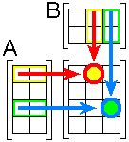
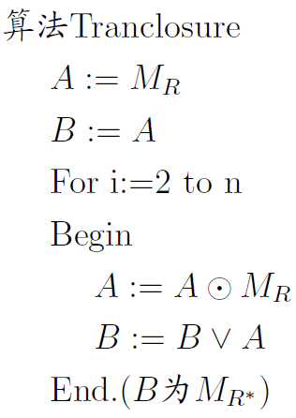
用矩阵乘法计算传递闭包
n×n矩阵相乘，结果中每1项，要做(2n-1次)布尔运算(积与和)，总共需要计算n²项。
n×n矩阵相加,要做n²次布尔运算(和)
本算法共进行n-1次矩阵乘和加。
总运算量(n²(2n-1)+n²) (n-1)=2n³(n-1)

Slide 49
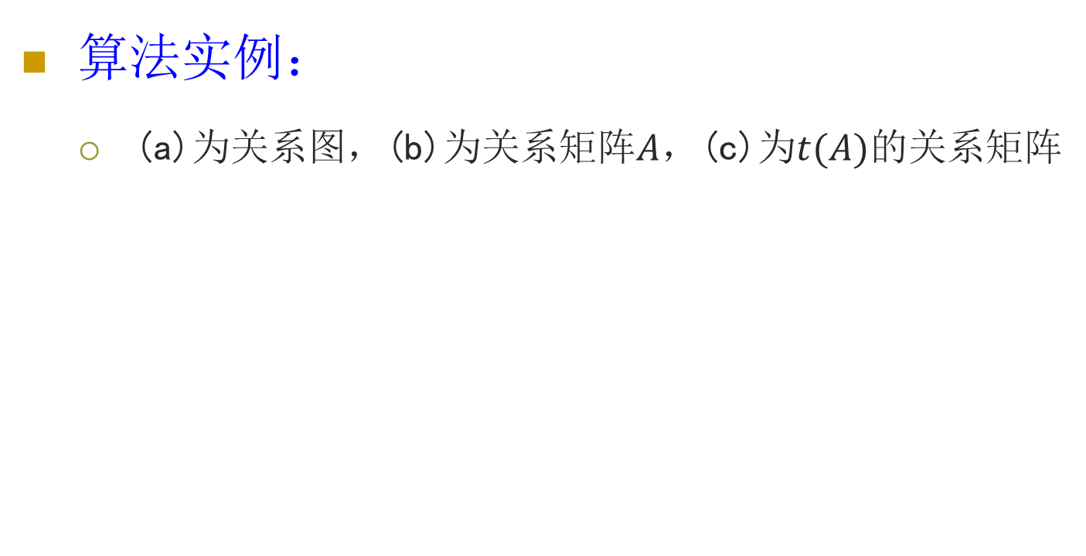
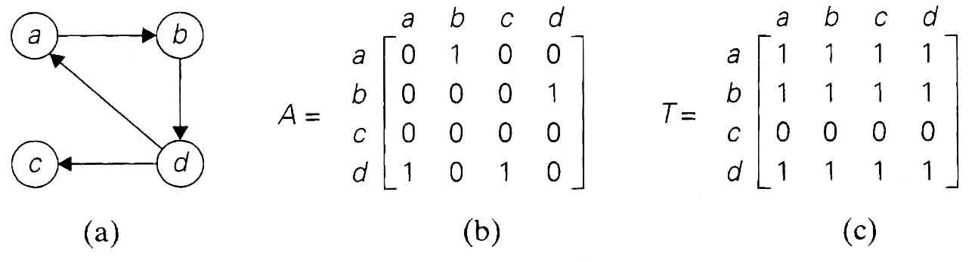
Warshall算法

Slide 50
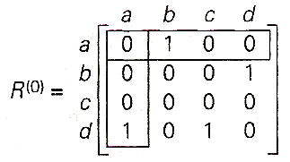
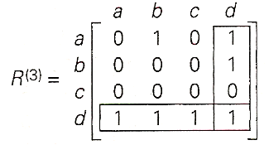
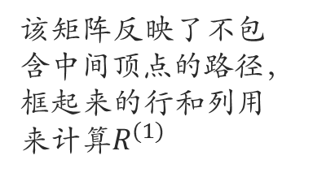
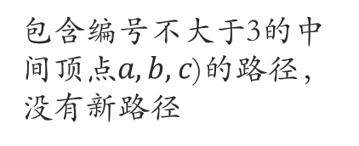
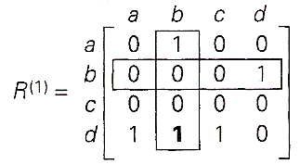
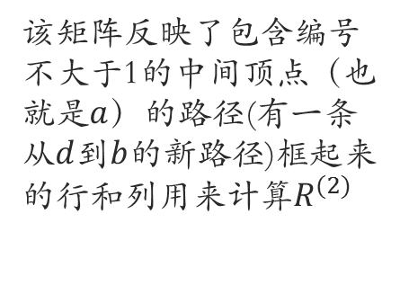
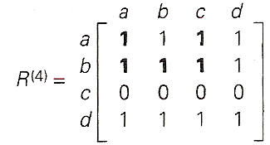
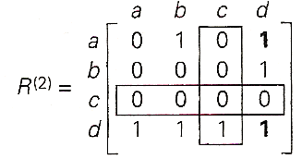
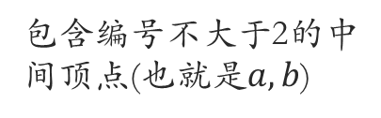
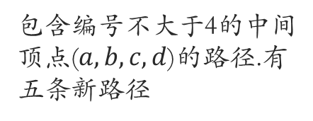
Warshall算法的过程（续）
Notes:
50

Slide 51
求传递闭包的Warshall算法
Warshall算法通过关系图模型更容易理解：
要确定传递闭包的关系矩阵中的每一项，对应于确定关系图中任意两顶点之间是否存在路径
这实际上就是把传递闭包运算通过图模型转换为找路径的运算

Slide 52
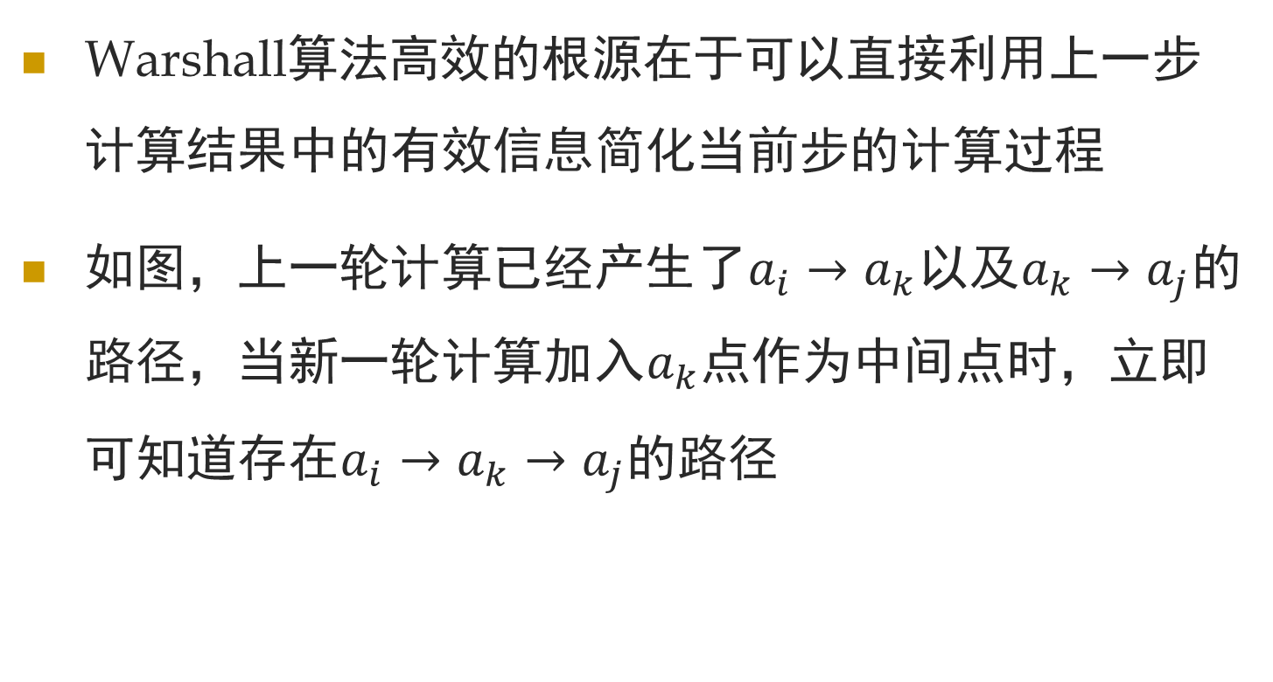
求传递闭包的Warshall算法（续）
a_{k}
a_{i}
a_{j}
中间点 ，在集合{a₁,...,a a_{k-1}}中

Slide 53

求传递闭包的Warshall算法（续）
a_{k}
W_{k}[i,j]=1 if and only if:
W_{k-1}[i,j]=1, or
W_{k-1}[i,k]=1 and W_{k-1}[k,j]=1
a_{i}
a_{j}
all interior vertices in {a₁,...,a a_{k-1}}

Slide 54
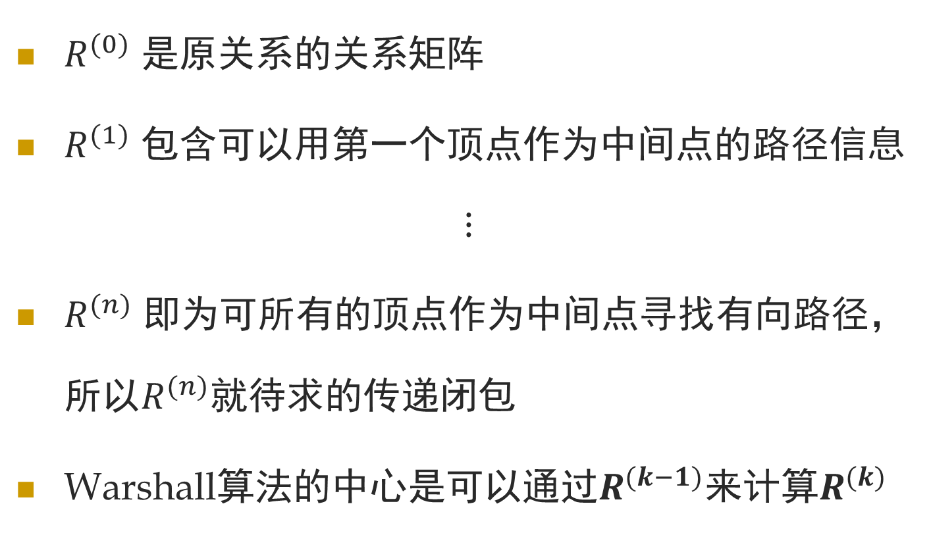
Warshall算法的过程

Slide 55
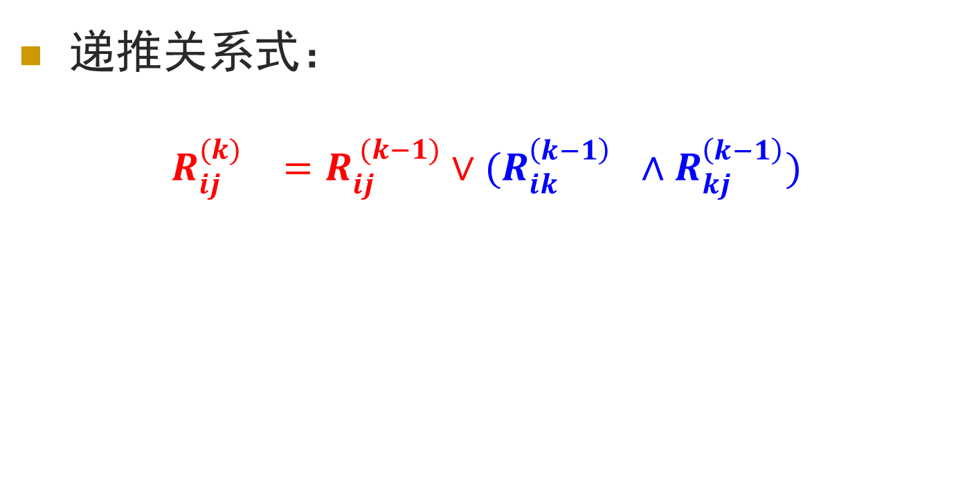
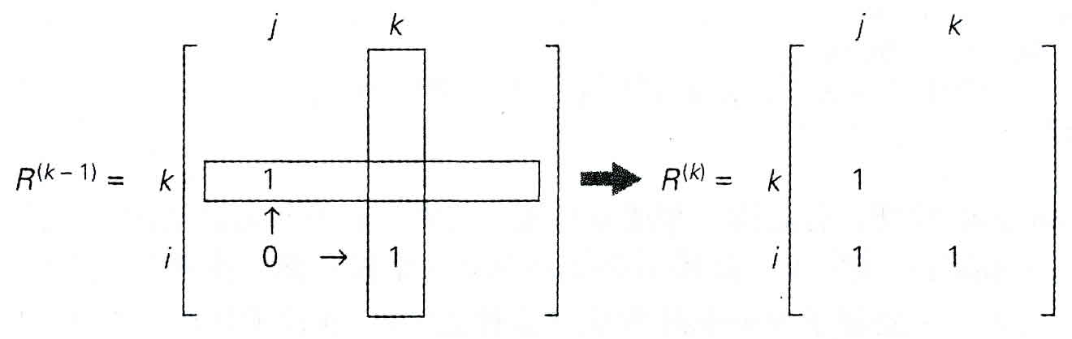
Warshall算法的过程（续）

Slide 56
Warshall算法过程
ALGORITHM WARSHALL (M_{R} : n×n的0-1矩阵）
1. W := M_{R}
2. FOR k :=1 to n
FOR i :=1 to n
FOR j :=1 to n
W[i, j] ← W[i, j]∨ (W[i, k]∧W[k, j])
3. Output W
END OF ALGORITHM WARSHALL
这个语句在三重循环内，执行n³次，每次执行2个布尔运算（和与积）
总运算量: 2n³

Slide 57
等价关系的定义
满足性质：自反、对称、传递。
“等于”关系的推广
例子
对3同余关系: R⊆Z×Z， xRy 当且仅当 是整数。
R⊆N×N， xRy iff 存在正整数k,l，使得x^{k}=y^{l}。
自反: 若x是任意自然数，当然x^{k}=x^{k} ;
对称：若有k,l, 使x^{k}=y^{l}；也就有l,k, 使y^{l}=x^{k}；
传递：若有k,l, 使x^{k}=y^{l}；并有m, n, 使y^{n}=z^{m}；则有 x^{kn}=z^{ml}
Notes:
“不失一般性，以a为例”

Slide 58
等价类
R是非空集合A上的等价关系，∀x∈A，等价类[x]_{R}={y| y∈A ∧ xRy}
每个等价类是A的一个非空子集。
例子：对3同余关系: R⊆Z×Z， xRy 当且仅当 是整数。
３个等价类： [0]={…, -6, -3, 0, 3, 6, 9, …};
[1]={…, -5, -2, 1, 4, 7, …};
[2]={…, -4, -1, 2, 5, 8, 11, …}

Slide 59
等价类的代表元素
对于等价类[x]_{R}={ y | y∈A ∧ xRy }，x称为这个等价类的代表元素．
其实，该等价类的每个元素都可以做代表元素：若xRy，则[x]=[y]
证明：对任意元素t, 若t∈[x], 则xRt, 根据R的对称性与传递性，且xRy, 可得yRt, 因此 t∈[y], ∴[x]⊆[y]; 同理可得[y]⊆[x] 。

Slide 60
商集
R是非空集合A上的等价关系，∀x∈A，则其所有等价类的集合称为商集，A/R
集合A={a₁,a₂, …, a_{n}}上的恒等关系I_{A}是等价关系，商集A/I_{A}={{a₁}, {a₂},…, {a_{n}}}
定义自然数集的笛卡儿乘积上的关系R:
(a, b)R(c,d) 当且仅当 a+d=b+c
证明这是等价关系，并给出其商集．

Slide 61
等价关系的一个例子
R₁,R₂分别是集合X₁,X₂上的等价关系。定义X₁×X₂上的关系S：
(x₁,x₂)S (y₁,y₂) 当且仅当 x₁R₁y₁ 且 x₂R₂y₂
证明：S是X₁×X₂上的等价关系
[自反性] 对任意(x,y)∈X₁×X₂, 由R₁,R₂满足自反性可知， (x,x)∈R₁, ( y,y) ∈R₂; ∴ (x,y)S(x,y); S自反。
[对称性] 假设( x₁,x₂)S ( y₁,y₂), 由S的定义以及R₁,R₂满足对称性可知： ( y₁,y₂)S (x₁,x₂); S对称。
[传递性] 假设(x₁,x₂)S ( y₁,y₂), 且( y₁,y₂)S ( z₁,z₂), 则x₁R₁y₁, y₁R₁z₁, x₂R₂y₂, y₂R₂z₂, 由R₁,R₂满足传递性可知：x₁R₁z₁, 且x₂R₂z₂, 于是： (x₁,x₂)S (z₁,z₂); S传递。

Slide 62
集合的划分
集合A的 划分, π, 是A的一组非空子集的集合，即 π⊆ρ(A), 且满足：
1. 对任意 x∈A, 存在某个 A_{i}∈π, 使得 x∈A_{i}.
A
A₆
A₁
A₅
A₂
A₄
2. 对任意 A_{i}, A_{j}∈π, 如果 i≠j, 则：
A₃

Slide 63
由等价关系定义的划分
假设R是集合A上的等价关系，给定a∈A, R(a)是由R 所诱导的等价类。
Q={R(x)|x∈A}是相应的商集。
容易证明，这样的商集即是A的一个划分：
对任意 a∈A, a∈R(a) (R 是自反的)
对任意 a,b∈A
(a,b) ∈R 当且仅当 R(a)=R(b), 同时
(a,b) ∉R 当且仅当 R(a)∩R(b)=∅

Slide 64
商集即划分– 证明
不相等的等价类必然不相交。换句话说，有公共元素的任意两个等价类必然相等。
证明：
假设R(a)∩R(b)≠Ø, 设c是一个公共元素。
根据等价类的定义，(a,c)∈R, (b,c)∈R
对任意x∈R(a), (a,x)∈R, 由R的传递性和对称性，可得(c,x)∈R, 由此可知(b,x)∈R, 即x∈R(b), ∴R(a)⊆R(b)
同理可得：R(b)⊆R(a)。因此: R(a)=R(b)

Slide 65
根据一个划分定义等价关系
A
给定 A 上一个划分，可以如下定义A 上的等价关系 R :
∀x,y∈A, (x,y)∈R 当且仅当:
x,y 属于该划分中的同一块。
A₆
A₁
A₅
A₂
x
A₄
显然，关系 R 满足自反性、对称性、传递性。因此：R 是等价关系。
y
z
A₃

